Slide 1
实验一 基本网络工具集使用 和协议数据单元观测
何昕
2018.09.06
QQ群: 869992936

Slide 2
作业报告细则
作业: 6——7次
提交方式: 纸质
实验: 5——6个
报告提交方式: njunet18fall@163.com
第2, 4, 6个实验需要编程，报告和代码一并提交
实验成绩测评: 验收+报告
实验时间较长，需要课下的时间进行，每周一会有专门的时间来进行实验的验收
全部提交方可有作业、实验成绩

Slide 3
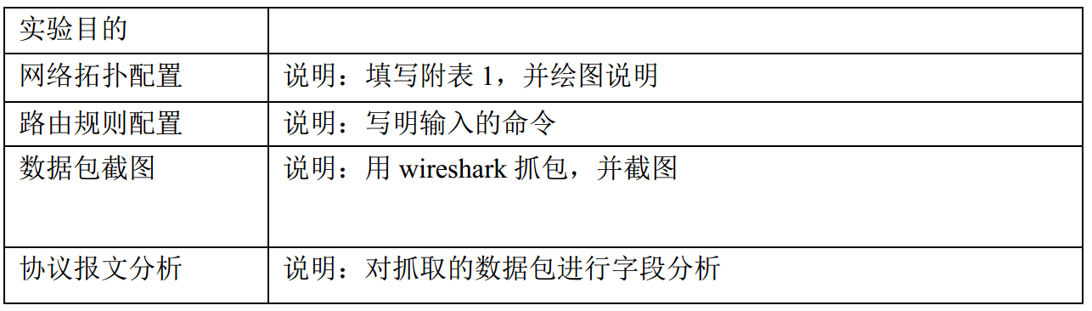
实验规范
本次实验报告建议采用如下格式。
实验报告提交格式：Lab实验号_学号_姓名，如Lab1_123456_张三。
实验环境搭建参照《计算机网络》实验教材。

Slide 4
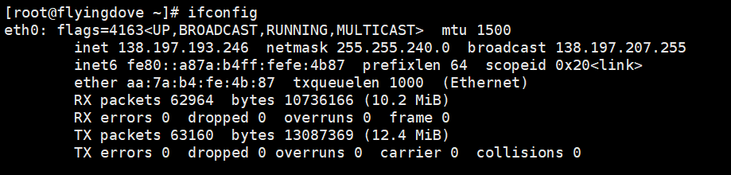
一些基础知识
IP地址(可用ifconfig命令查看): 一个四字节的地址，每个字节都是0~255。
IP地址不是指计算机地址，而是指网卡地址。
192.168.1.1(道路名+门牌号)
在同一条道路上的地址可以直接相互通信(ping得通)，否则无法直接通信(ping不通)。

Slide 5
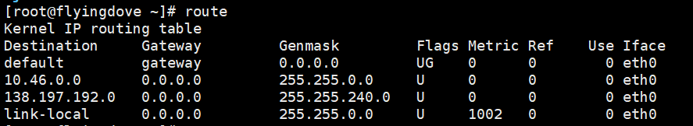
一些基础知识
网关和路由规则(可用route命令查看): 当非同街道的两台计算机要进行通信时，计算机会按照特定规则传送数据包 ，这些规则称为“路由规则”。“网关”即为要转发的下一跳的IP地址。
特别地，“默认网关”指的是默认的下一跳的IP地址，即如果计算机不认识某个IP地址(即转发规则里面没有)，就把数据包丢给“默认网关” 。

Slide 6
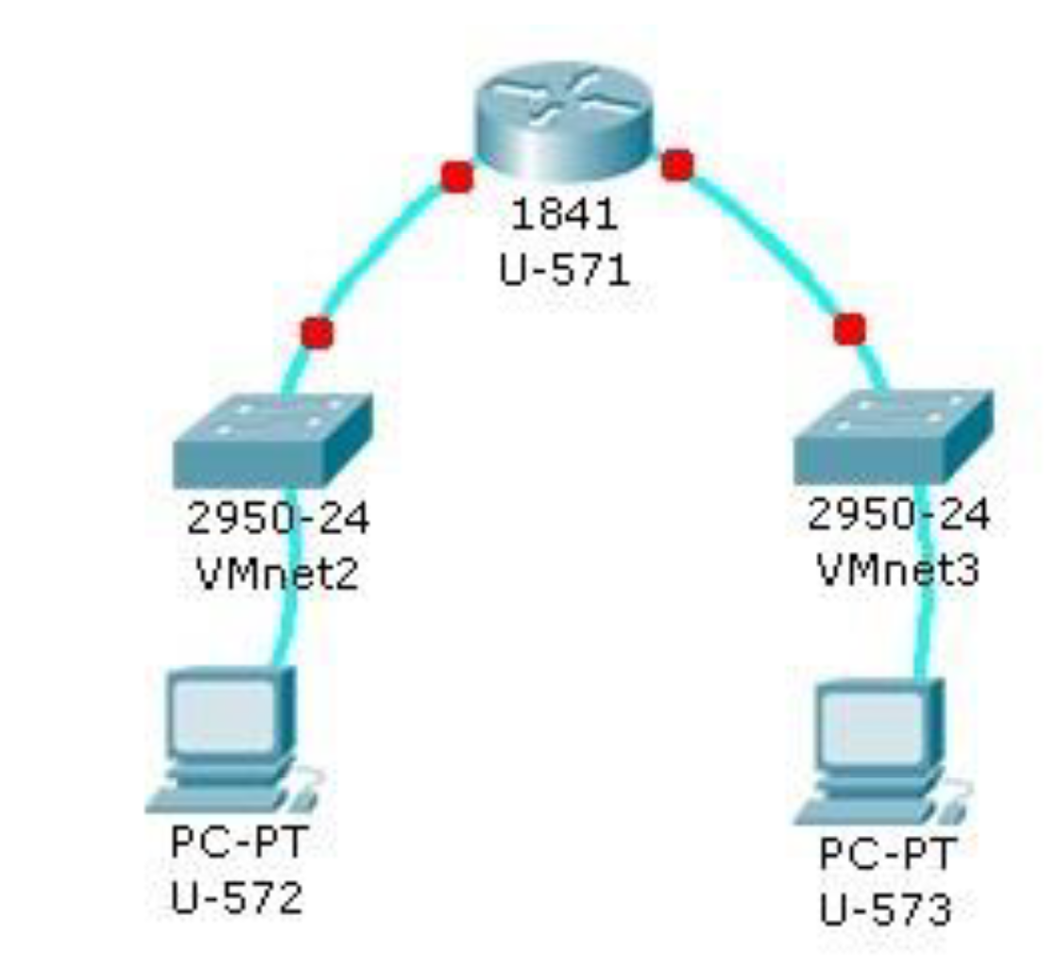
实验拓扑
路由器
(虚拟机替代)
网卡1：
192.168.2.1
网卡2：
192.168.3.1
局域网1
(街道1)
局域网2
(街道2)
网卡1：
192.168.2.2
网卡2：
192.168.3.2
终端虚拟机
终端虚拟机

Slide 7
实验步骤
0. 按照虚拟机的配置图配置机器并开机
1. sudo service network-manager stop
2. 设置网卡的IP地址(ifconfig)
3. 终端(虚拟机)配置默认网关，路由器配置转发规则
sudo route add default gw X.X.X.X(添加默认网关X.X.X.X)
sudo ip route add 192.168.2.0/24 via 192.168.2.1
(添加该道路名(192.168.2.X)的路由规则，网关是192.168.2.1)
4. 路由器开启转发(需要root，输入命令sudo su)
echo 1 > /proc/sys/net/ipv4/ip_forward

Slide 8
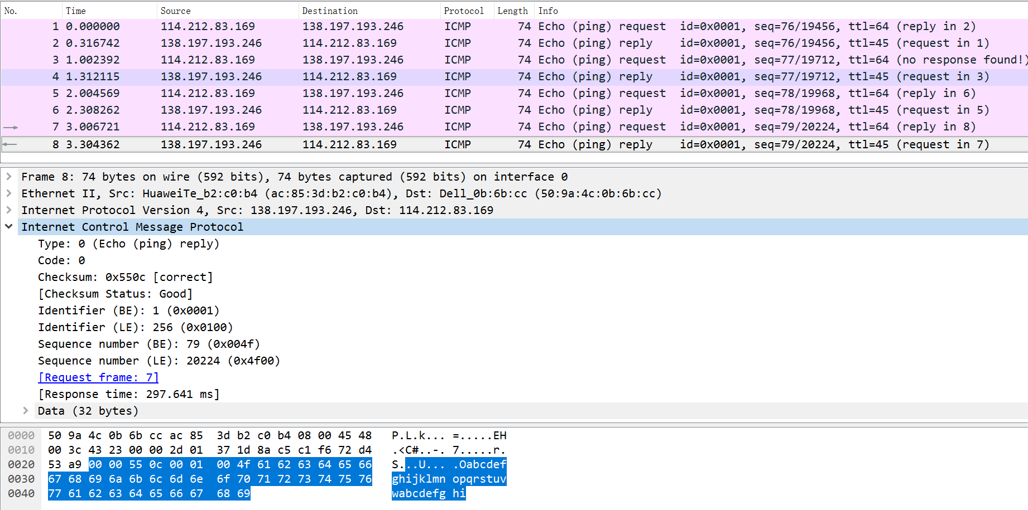
实验验收
三台虚拟机相互ping通
在任意一台虚拟机上抓包(sudo wireshark)，观察数据包的格式，并会找到对应字段(IP地址等)

Slide 9
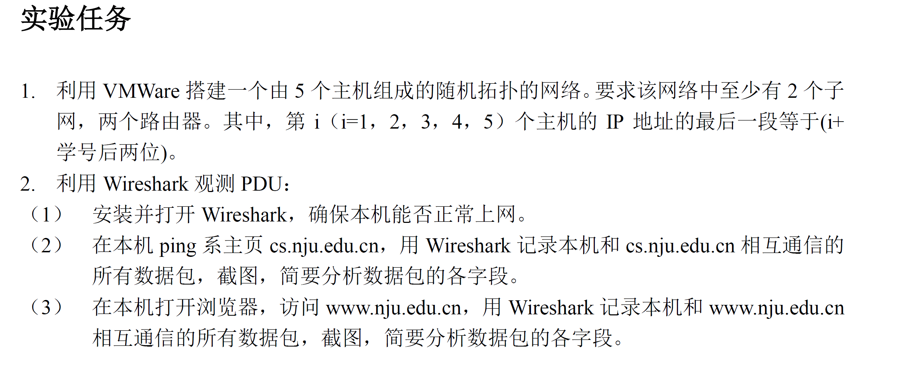
课后作业
Deadline: 2018年9月19日 23:59:59前提交实验报告

Slide 10
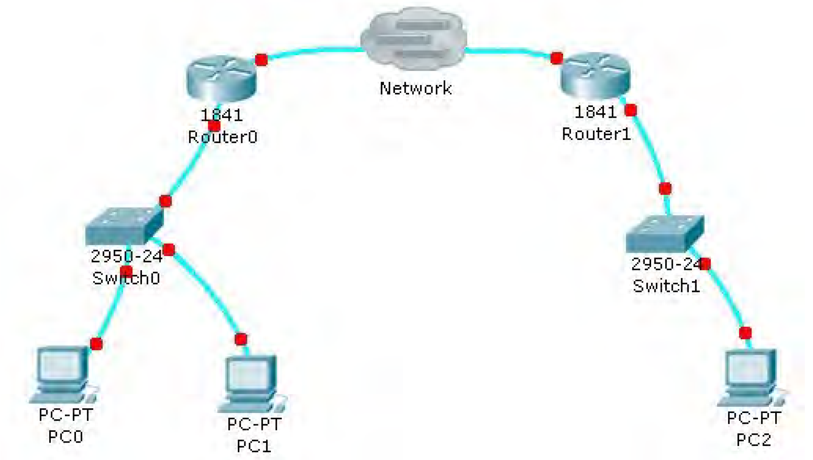
1. VMware
局域网3
(街道3)
路由器
(虚拟机替代)
路由器
(虚拟机替代)
局域网1
(街道1)
局域网2
(街道2)
终端虚拟机
终端虚拟机
终端虚拟机

Slide 11
2. 观察PDU
可以用自己的笔记本(Windows/Linux均可)

